Slide 1
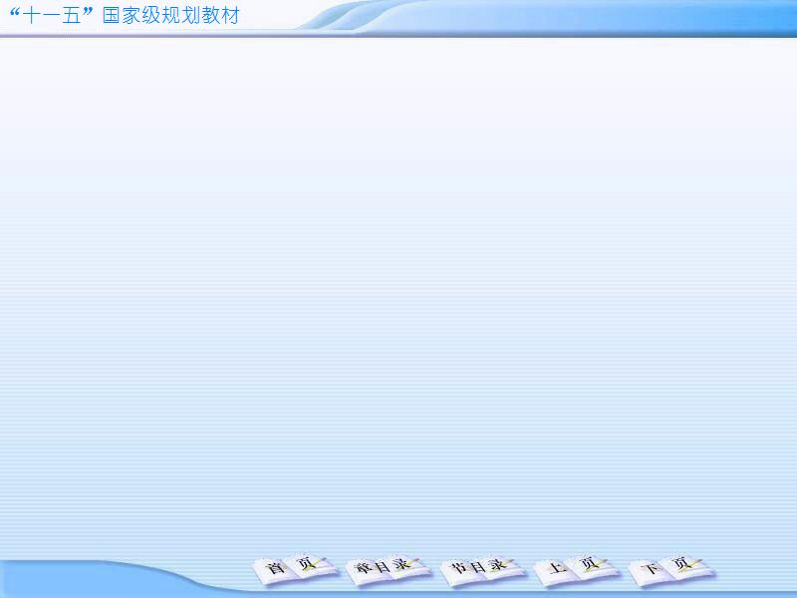
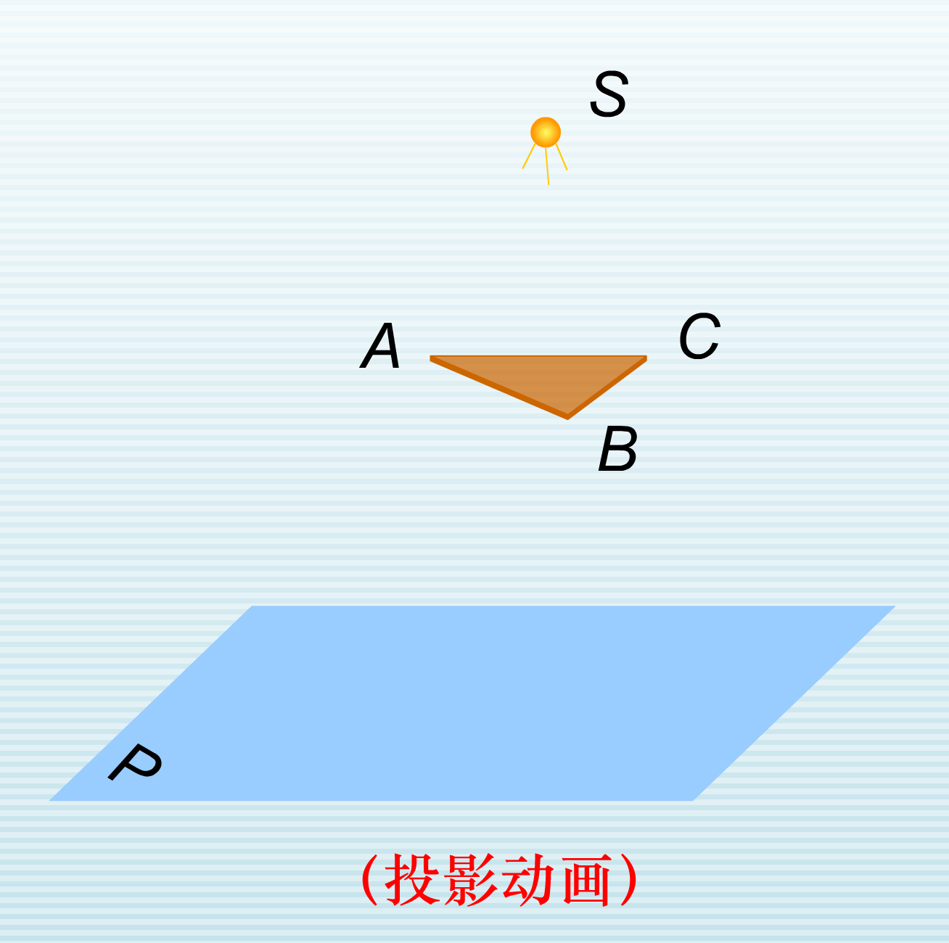
一、投影法的基本知识
§3-1 投影法
§3-1 投影法
投影法:
投射线通过物体，向选定的面投射，并在该面上得到图形的方法。
投射中心:
所有投射线的起源点。
投射线:
发自投射中心且通过物
体上各点的直线。
投影面:
在投影法中得到投影的面。
投影(图):
根据投影法所得到的图形。

Slide 2
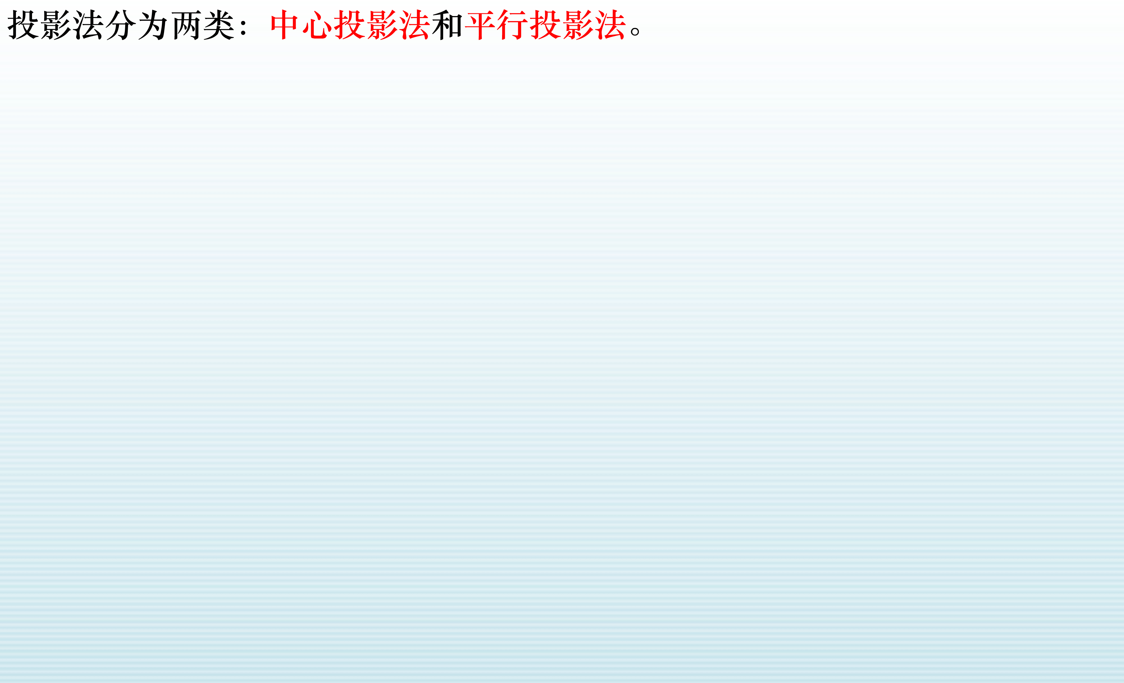
二、投影法的分类
§3-1 投影法

